Slide 1
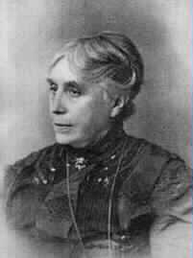
Antropologhe dimenticate
Caterina Pigorini
Michela Zucca
Michela Zucca
Servizi Culturali

Slide 2
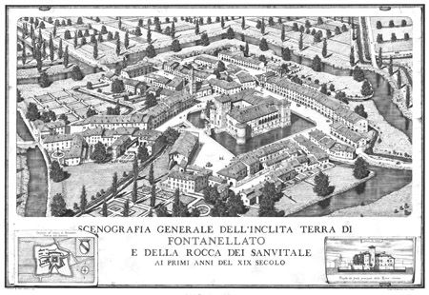
Caterina nasce nel 1845 a Fontanellato (Pr).
Michela Zucca
Servizi Culturali

Slide 3
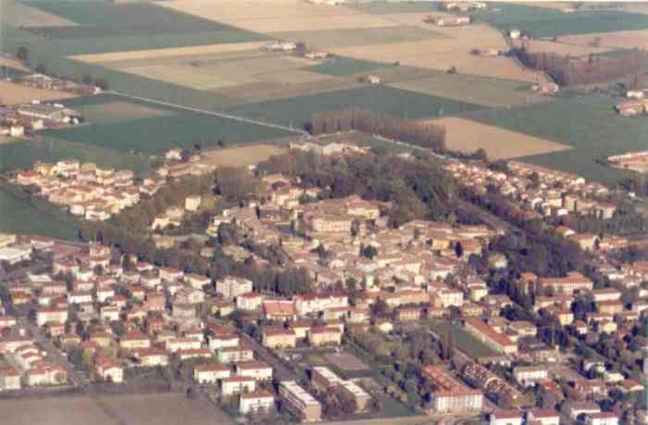
Suo padre è medico condotto, e tutta la famiglia è attiva e combattente nel Risorgimento italiano. Lo zio materno, parroco, rettore del Seminario di Parma, è membro del governo provvisorio del 1848. Un altro parente, Luigi Pigorini, è rettore dell’università di Parma.
Michela Zucca
Servizi Culturali

Slide 4
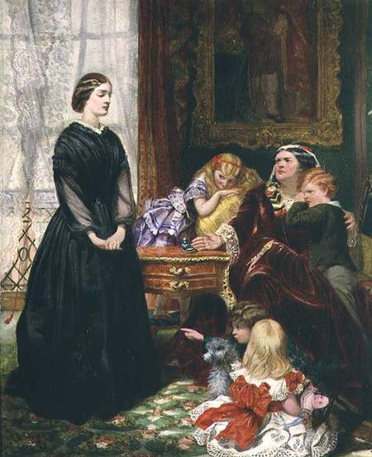
A differenza del fratello, di un paio d’anni maggiore di lei, che potè frequentare il liceo e l’università e viaggiare in tutto il mondo, lei dovette accontentarsi di una «scuola per signorine» a casa e di farsi una cultura da autodidatta.
Michela Zucca
Servizi Culturali

Slide 5
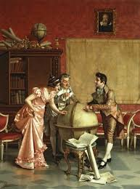
L’unica opportunità che le veniva permessa era quella di frequentare gli amici di famiglia e i parenti, che appartenevano ai ceti colti patrioti, combattenti per l’Unità d’Italia spesso repubblicani, che frequentavano la casa: Luigi Caggiati, medico innovatore e grande studioso, proprietario del castello di Bianello, e Jacopo Sanvitale, carbonaro, poeta, e intellettuale insigne che non si piegò, chiese la cattedra di filologia a due governi e non l’ottenne mai.
Michela Zucca
Servizi Culturali

Slide 6
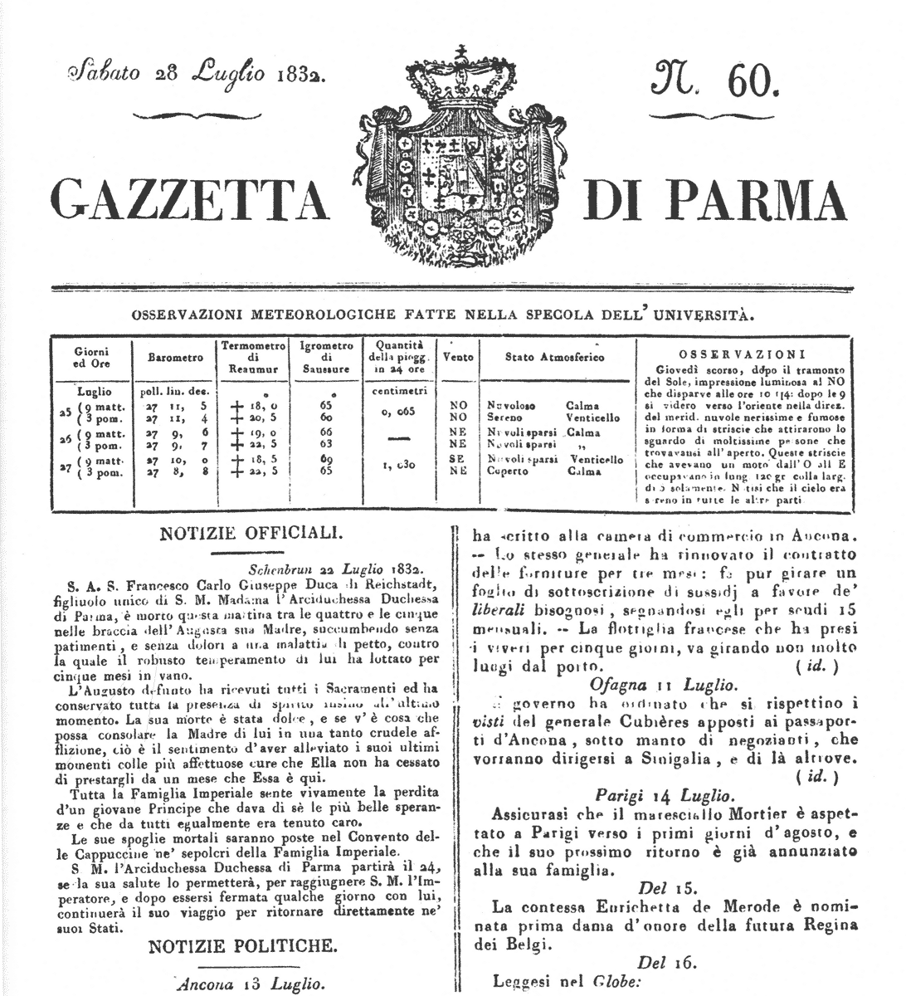
Il primo giornale che ospitò i suoi scritti fu la Gazzetta di Parma, a cui la Pigorini collaborò per cinquant'anni, dal 1867 al 1918, scrivendo di ogni cosa. Giornalista e scrittrice assai feconda e, all’occorrenza, anche polemista, scrisse di svariati argomenti su tutti i giornali e le riviste dell’epoca, dall’Illustrazione italiana alla Nuova antologia, dal Corriere della sera alla Stampa, dal messaggero alla Tribuna.
Michela Zucca
Servizi Culturali

Slide 7
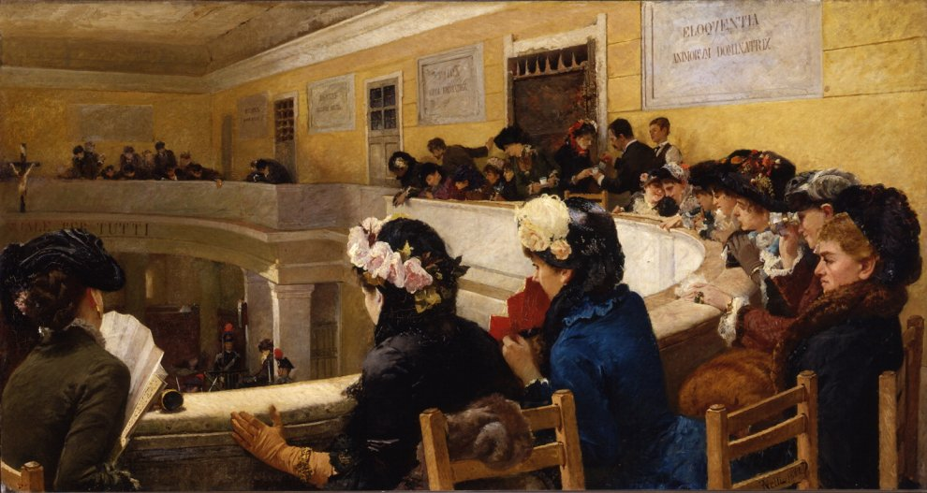
Dalla metà dell’Ottocento, negli ambienti borghesi, nelle grandi città da Roma in su, alle donne è permesso farsi una certa cultura umanistica, seguire processi e alcune lezioni universitarie, sempre però in ambiti separati da quelli maschili. Le signore frequentano le biblioteche, vanno a teatro. Nei giornali maggiori scrivono giornaliste; esiste una pubblicistica femminile; cominciano a nascere le scuole superiori per le ragazze che nohn devono necessariamente diventare istitutrici.
Michela Zucca
Servizi Culturali

Slide 8
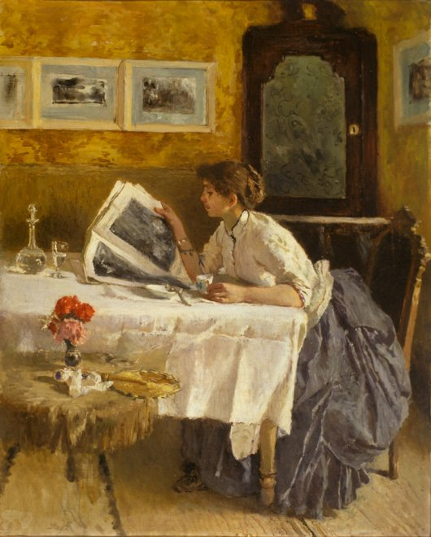
Caterina continua caparbiamente a scrivere e a studiare, e approda all’unica tipologia di carriera permessa ad una ragazza nubile del suo ceto e della sua età: l’insegnamento alle scuole femminili, incentrato su come tenere una casa in ambiente alto borghese e su come fare un buon matrimonio.
Michela Zucca
Servizi Culturali

Slide 9
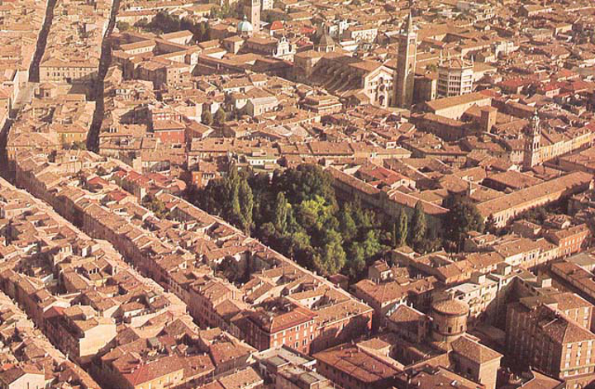
Insegna alla scuole femminili di San Paolo a Parma, ospitate da un convento di suore benedettine: ma le sue idee sulla cultura femminile non sono propriamente allineate…. E per le donne rivendica ruoli diversi da quelli concessi.
Michela Zucca
Servizi Culturali

Slide 10
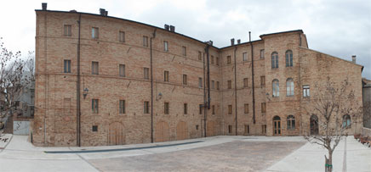
E’ ispettrice alle Scuole femminili di Macerata, e in numerosi articoli si lamenta della formazione data alle donne: se le signore si occupano soltanto di moda, spendendo fortune in stoffe e stivaletti, e non commissionano opere d’arte, non si interessano di agricoltura ed industria, malgrado il mondo stia velocemente progredendo, la colpa è dell’educazione delle ragazze e delle bambine. Senza rinunciare alla gentilezza, bisogna imparare a farsi valere.
Michela Zucca
Servizi Culturali

Slide 11
In un’Italia in cui ormai «le classi sociali si mescolano», Caterina individua le differenze più marcate nei comportamenti di chi vive in campagna e di chi si è urbanizzato. Ma, pur sostenendo che i «campagnoli» devono adottare stili di vita più «cittadini», sarà proprio alle tribù delle campagne, principalmente marchigiane e calabresi, che dedicherà il suo lavoro di antropologa.
Michela Zucca
Servizi Culturali

Slide 12
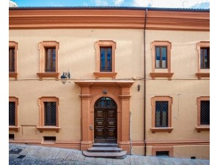
A 25 anni viene nominata da Cesare Correnti ministro della Pubblica Istruzione, direttrice della Regia Scuola normale e Convitto femminile Costanza Varano di Camerino, nelle Marche.
Michela Zucca
Servizi Culturali

Slide 13
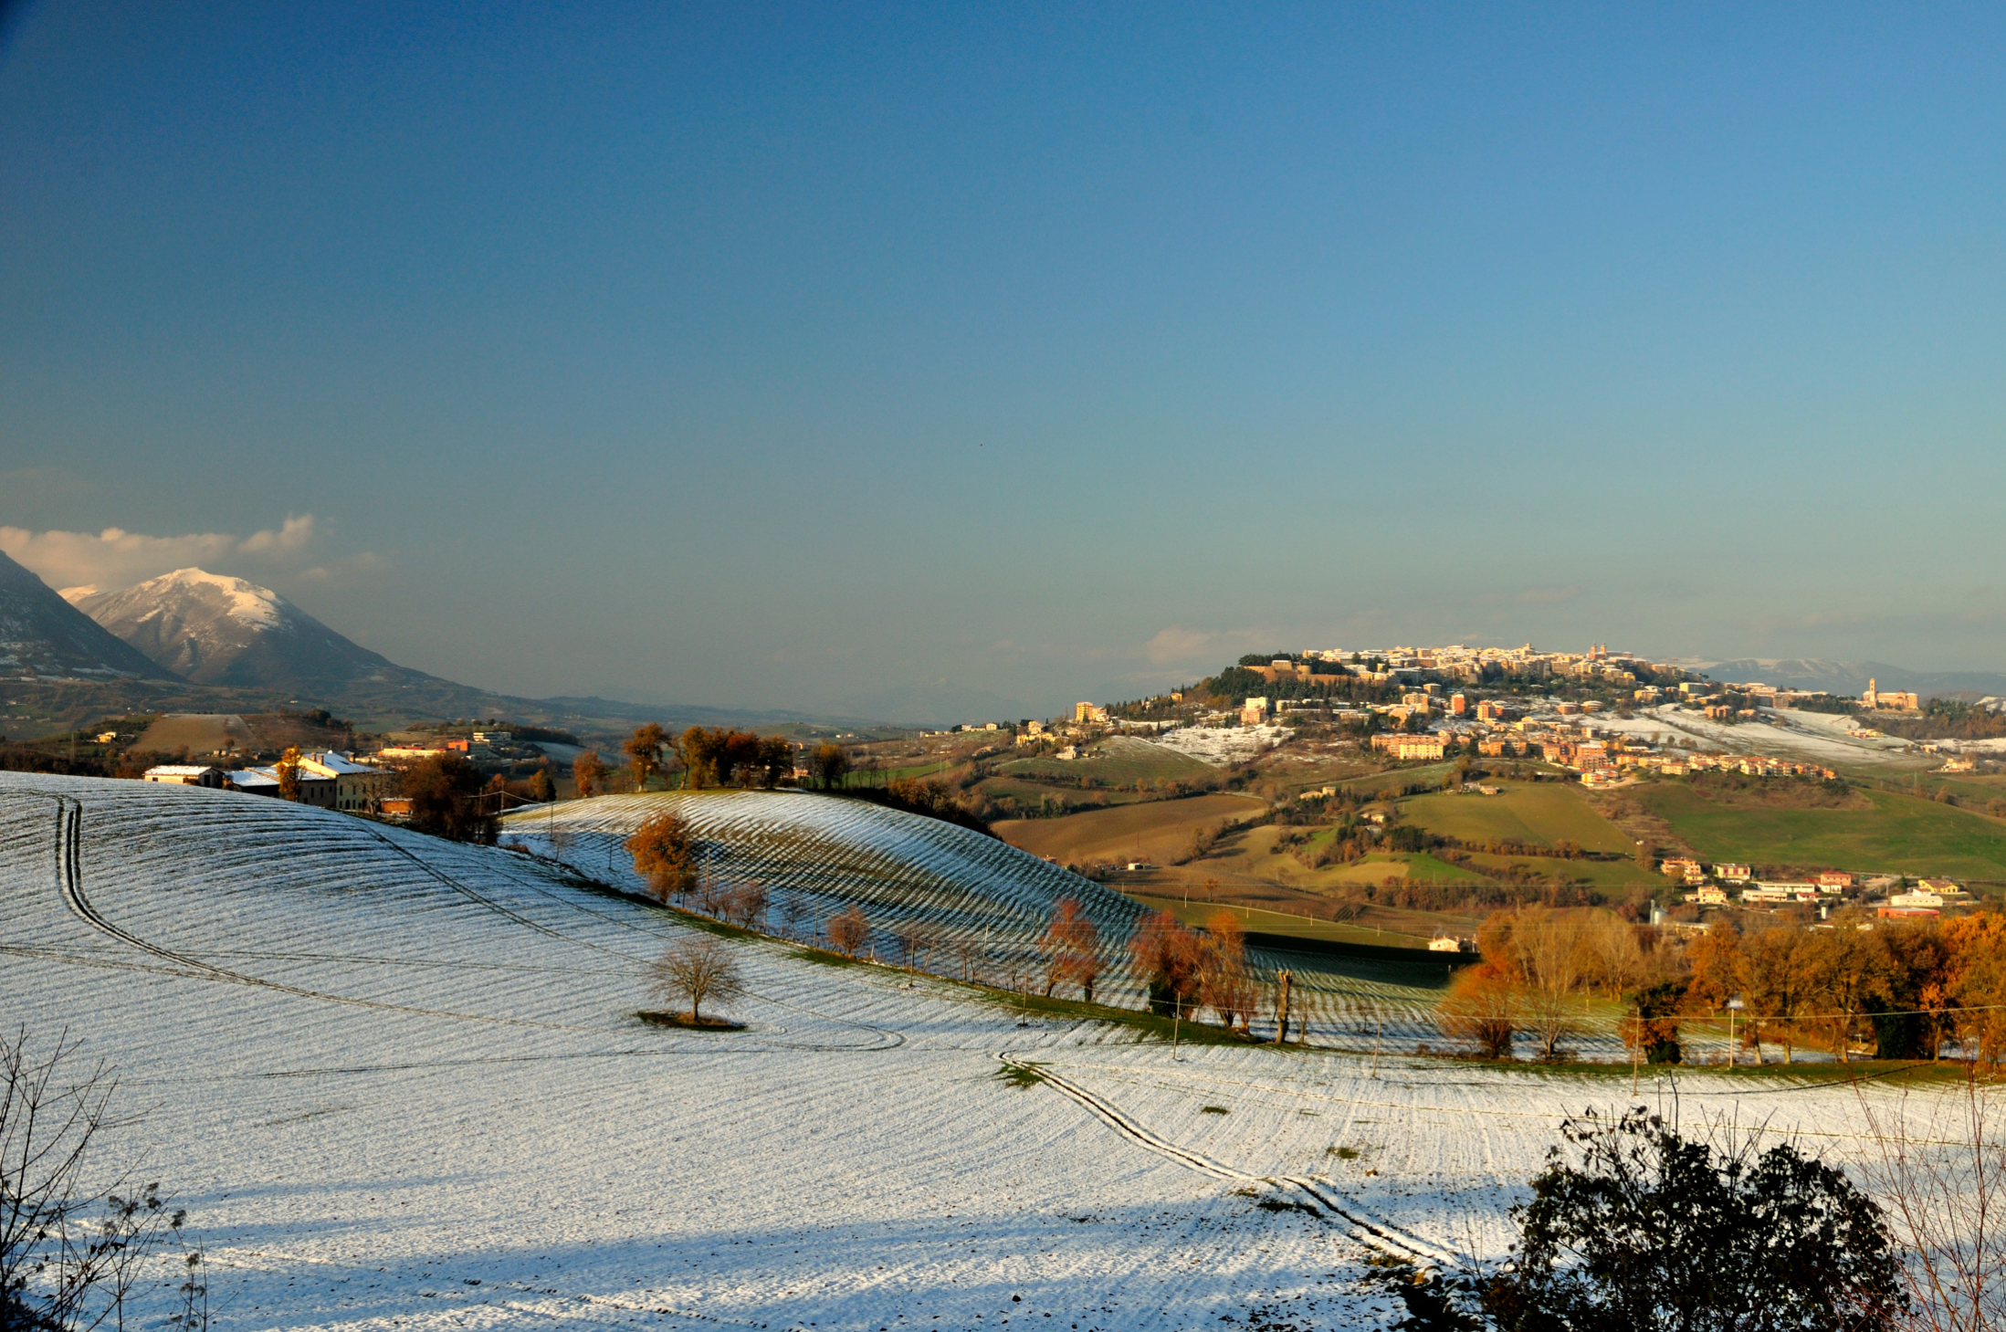
Nel giro di pochissimo tempo finisce come gran parte delle insegnanti in trasferta: l’uomo
più in vista della città le fa la corte, lei si fidanza, si sposa e lascia la professione. E diventa
la moglie del sindaco, l’avvocato Antonio Beri.
Michela Zucca
Servizi Culturali

Slide 14
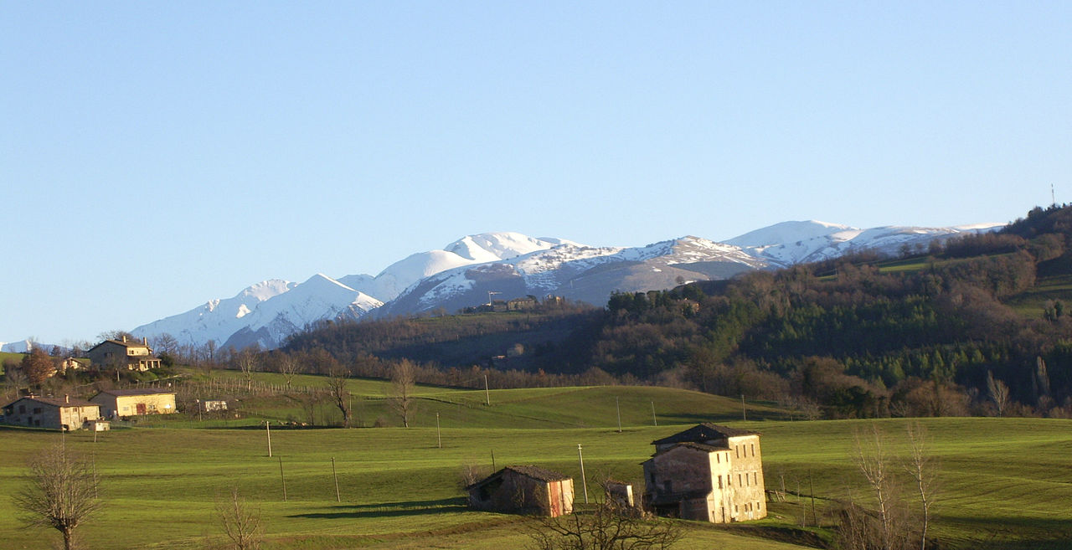
Ma – forse anche perché non ha figli – non si accontenta di fare la moglie del primo cittadino, anzi: come può, visto che certamente la sua posizione e il suo buon nome non le permetterebbero certo di vagabondare da sola in paesi stranieri, come fa il fratello, che fonda il Museo Etnografico e diventa senatore, viaggia e fa ricerca. Il suo lavoro di campo lo fa vicino a casa, e si occupa delle tradizioni dell’Appennino marchigiano; e poi, durante un viaggio con il marito, lascia una monografia di grande valore sulla Calabria.
Michela Zucca
Servizi Culturali

Slide 15
Sulla piattaforma entra la Signora N. N. col cappello torto simile a un grande girasole nero; bruna come un corvo, alta, secca, con un borsone pieno di libri, colle mascelle scoperte e due file di denti simili a merli guelfi d’antica fortezza. Si avanza colla velocità d’un treno diretto. Il suo spirito scoppietta, trilla, lampeggia e frusta l’aria come una girandola. Butta le gambe e le braccia sulle sedie come un omo. Ha ingegno e coltura per 35 o 36 deputati al Parlamento uniti insieme. Ha un solo difetto: quello d’esser donna. Ma compensa questo difetto con la massima libertà de’ movimenti. Con tutto ciò l’animo, il costume, il parlare è decentissimo e onesto: la scorrettezza è tutta esteriore. Quando scrive è anche delicatamente donna, se vuole. Si esalta e si umilia a vicenda e sempre con sincerità. – Sono la moglie del Sindaco di... tutte le persone distinte alloggiano da me: io faccio gli onori di tutto il paese. Ma non sono altro che un’oscura provinciale! Ma sono molto amica del Correnti e ci scriviamo sempre lettere affettuose. Quando si stamperà il suo epistolario le più belle lettere saranno quelle scritte a me. Gli altri anni io brillava qui come un astro: quest’anno sono eclissata. Quando vado a Macerata son proprio un personaggio: ricevo pranzi, brindisi politici, dimostrazioni: mi credono forse un qualche grande! e non sono nulla, proprio nulla; ma sono la moglie del Sindaco di... Questa mattina non stò [ ! ] bene. Mi ha incontrato un tale e mi ha detto che alla cera non si conosce. Non ho io mica ammalata la cera! – Maglie magliette signori! fazzoletti di seta a buon prezzo! – Dunque io sono la moglie del Sindaco. Vengano al mio paese, vengano tutti a trovarmi: io farò gli onori di casa come moglie del Sindaco. Un giorno richiesi un avvocato d’un parere. – Così su quattro piedi non saprei che dirle. – Ah dunque lei appartiene al foro boario? E ora hanno capito signori? vengano direttamente in casa del Sindaco. (Nota bene; ogni volta che la signora ripete questa notizia, invito, bisogna supporre ch’entri qualche nuova persona nella conversazione). Infine apre il suo borsone di libri: mostra le sue corrispondenze; dice che è ora d’andare alla posta per vedere se Treves ha mandato qualche libro; se il Correnti o il Mantegazza hanno scritto. Si alza; saluta con una scossa di mani da carabiniere e parte alla solita velocità del treno diretto.
Maria Alinda Bonacci Brunamonti, 1885
Michela Zucca
Servizi Culturali

Slide 16
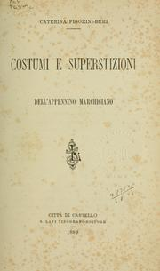
E’ una fine osservatrice, amata da tutti: non fa fatica a raccogliere informazioni. Si occupa delle nozze, della religione, della medicina popolare, dei proverbi, dei canti, delle fiabe, dei lavori agricoli, delle feste popolari, dei funerali: e riesce ad individuare le radici arcaiche di molti dei riti ancora praticati, e spesso legati alla Chiesa cattolica.
Michela Zucca
Servizi Culturali

Slide 17
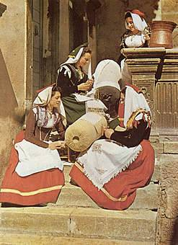
La sua monografia sulle Marche è ancora oggi il lavoro etnografico più dettagliato su questo territorio: nel 1890 ricevette il premio della Società di antropologia ed Etnologia di Firenze proprio per questo volume. Pubblica su Nuova Antologia e La rivista folklorica.
Michela Zucca
Servizi Culturali

Slide 18
Riesce ad andare in Calabria col marito e utilizza al meglio la vacanza…. Perché raccoglie testimonianze, riti, usi e costumi della gente: tra la sua ricchissima produzione, l’opera In Calabria (Torino, Casanova, 1889) in cui è contenuta una descrizione vivissima dell’aspetto ambientale e tradizionale.
Michela Zucca
Servizi Culturali

Slide 19
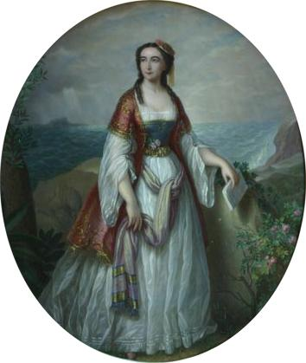
In Calabria raccolse anche testimonianze sulla presenza degli Albanesi, prendendo contatto in Firenze con Dora d’Istria, la principessa Ghika, pretendente al trono d’Albania e autrice di opere e racconti sull’Europa orientale e balcanica.
Michela Zucca
Servizi Culturali

Slide 20
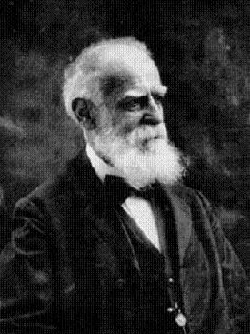
Certo non può permettersi di fare ciò che fa il fratello Luigi, di due anni maggiore di lei, che, già a sedici anni, viene nominato "alunno" presso il Museo d'Antichità di Parma; a ventuno inizia a viaggiare in Svizzera, Toscana, ma anche a Roma e Napoli; tiene dei corsi a Parma dove ricorre a diversi materiali per spiegare gli usi e le funzioni di strumenti preistorici.
Pochi anni dopo la laurea in Scienze Politiche viene nominato direttore del Museo di Antichità di Parma.
Nel 1875 fonda il Bullettino di Paletnologia Italiana e, nello stesso anno, entra nella Direzione Generale dei Musei e degli Scavi d'Antichità del Regno a Roma, dove propone al Ministro della Pubblica Istruzione, Ruggero Bonghi, la fondazione del Museo Preistorico Etnografico di Roma, che viene inaugurato nel 1876 e oggi porta il suo nome. Nel 1877 ottenne la prima cattedra di Paletnologia dell'Università di Roma istituita dal Consiglio Superiore della Pubblica Istruzione, della quale fu titolare per circa 40 anni.
Michela Zucca
Servizi Culturali

Slide 21
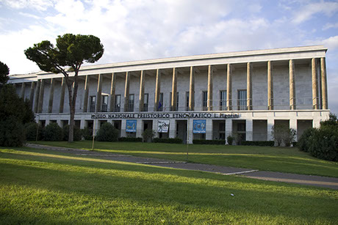
Fu lei a spingere il fratello a candidarsi per ottenere il seggio in Senato (le donne non potevano votare….). Divenne senatore nel 1912 e vicepresidente del Senato dal 1919 fino alla morte, nel 1925.
Michela Zucca
Servizi Culturali

Slide 22
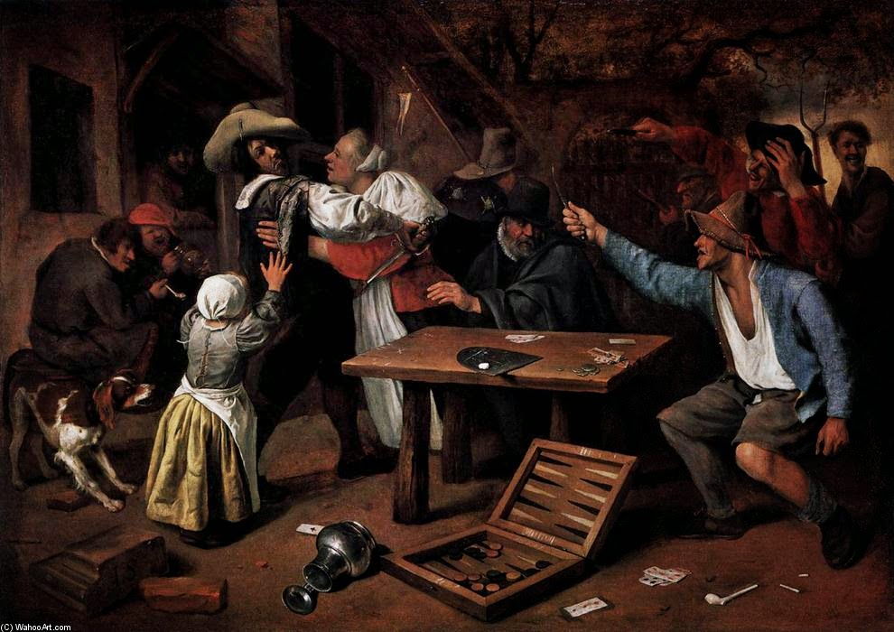
Fu tra le prime ad occuparsi di gioco d’azzardo, individuando i meccanismi (l’intervento di un destino malvagio, del malocchio, di un segno
sfortunato non visto….) che consentono ai perdenti di non perdere anche la faccia agli occhi dei pari, e quindi di continuare a giocare.
Michela Zucca
Servizi Culturali

Slide 23
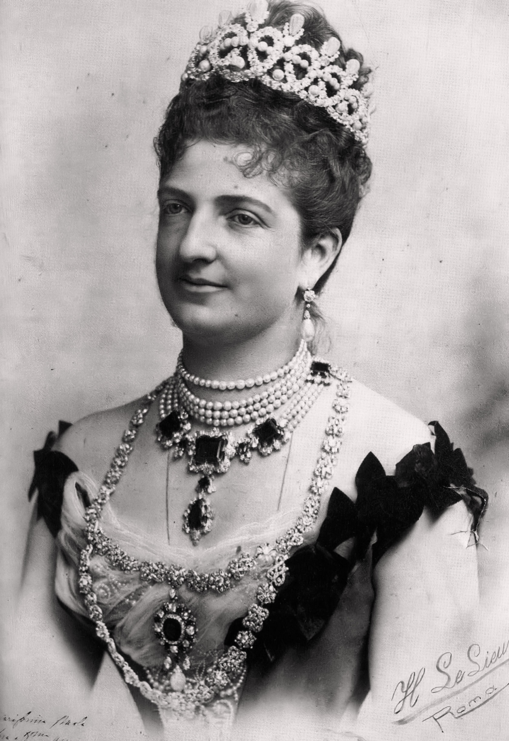
Caterina Pigorini ebbe rapporti d’amicizia con Giuseppe Verdi, fu ricevuta più volte al Quirinale dalla regina Margherita di Savoja ed ebbe intensi rapporti epistolari con i più insigni uomini del tempo (fra cui Giosuè Carducci e Pietro Mantegazza).
Michela Zucca
Servizi Culturali

Slide 24
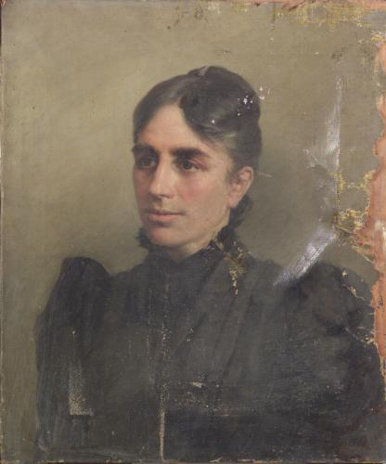
Rimasta vedova, si trasferì a Roma dove aprì un accreditato salotto politico-letterario con intenti benefici ove convenivano le più illustri personalità della capitale. Cesare Correnti parlò di lei come della Sevignè d’Italia.
Michela Zucca
Servizi Culturali

Slide 25
Ma il suo lavoro più innovativo riguarda una tradizione che scopre praticamente per caso: quella che riguarda i tatuaggi che si facevano i marchigiani in occasione del pellegrinaggio alla Madonna Nera di Loreto.
Michela Zucca
Servizi Culturali

Slide 26
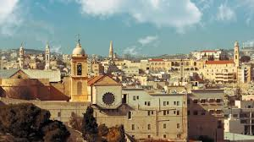
Il tatuaggio sacro cattolico non è una novità; Fino al 16° secolo i pellegrini cristiani in Palestina a Betlemme si facevano tatuare la croce o il monogramma di Gesù dai fedeli locali.
Michela Zucca
Servizi Culturali

Slide 27
Ancora oggi armeni e copti, che vivono in nazioni musulmane in cui spesso vengono discriminati, praticano il tatuaggio dei simboli cristiani sulle mani.
Michela Zucca
Servizi Culturali

Slide 28
Michela Zucca
Servizi Culturali

Slide 29
I preti armeni in Turchia sono in gran parte tatuati. Il tatuaggio è anche segno di appartenenza etnica e di volontà di restare, dopo le persecuzioni.
Michela Zucca
Servizi Culturali

Slide 30
La bizzarra e rara raccolta insperatamente trovata, e di cui sono lieta di presentare le incisioni autentiche, è frutto di un sequestro accaduto fino dai primordi del nostro risorgimento quando la sapienza civile dei governanti indagava e cercava con amore e con fede le attitudini, le consuetudini, gli odî e gli amori dei popoli redenti, per opporre ad ogni male rimedio, ad ogni colpa una punizione, ad ogni sventura un sollievo. Questo sequestro fu fatto da un beccamorto; classe sociale la quale, malgrado l’opera della misericordia che le è affidata, è tenuta in grande ribrezzo dalla popolazione picena, e che è assai probabile continui ad esercitare questa industria alla macchia, perché i pellegrini della marca seguitano tuttavia a tatuarsi.
Michela Zucca
Servizi Culturali

Slide 31
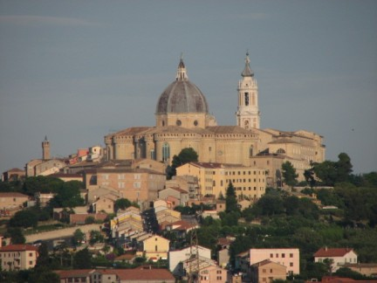
.
Michela Zucca
Servizi Culturali

Slide 32
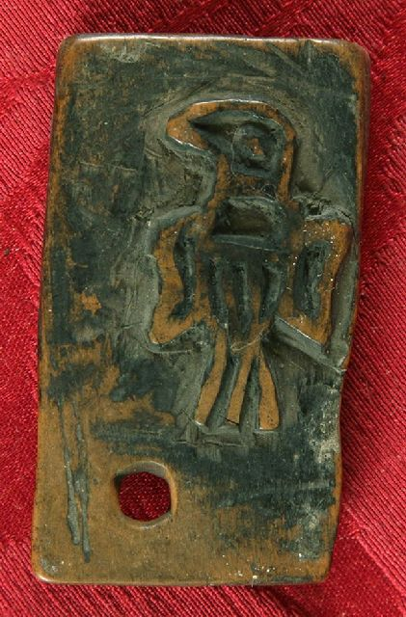
Seguendo l’indagine scientifica e cercando il perché di una consuetudine così singolare, diventata tanto comune da non attrarre neppure l’attenzione di coloro i quali fanno oggetto di studi i tatuaggi delle popolazioni barbare e primitive e quelli delle galere e di altri miseri e infelicissimi luoghi, son riuscita non solo a sapere dove e da chi questi tatuaggi si praticano, ma sono altresì venuta in possesso di quasi un centinaio di antichissimi clichés in legno di frutto, incisi forse con un chiodo, e di due punteruoli o penne, coi quali viene iniettato nelle carni vive, il colore degli strani geroglifici.
Michela Zucca
Servizi Culturali

Slide 33
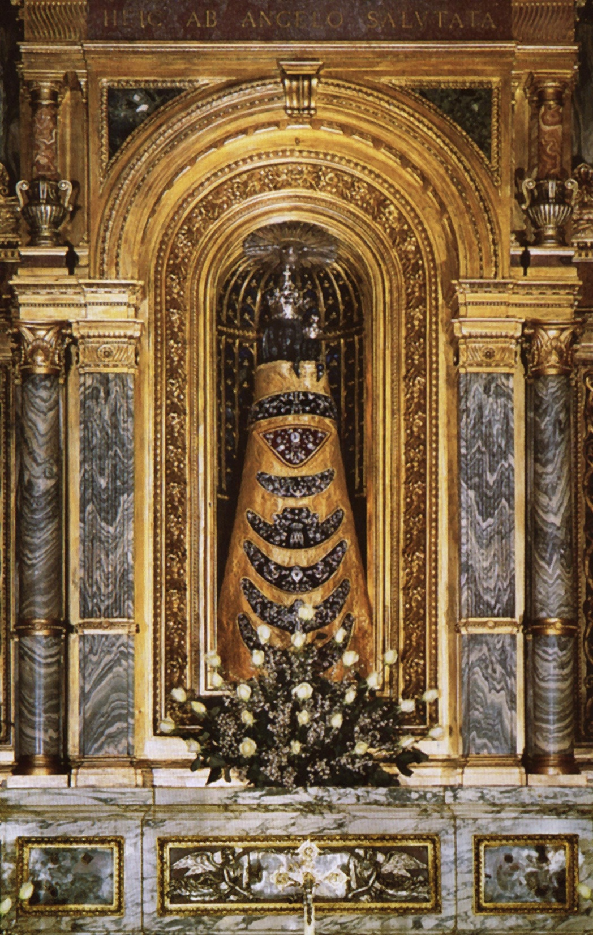
Il santuario di Loreto è uno dei luoghi in cui si onora, sotto forma di Madonna, l’arcaica dea madre nera, diffusa in tutto l’Occidente con nomi diversi: Diana, Artemide, Proserpina, Persefone, Cibele, Astarte, fino a Kali…. Testimonia un culto che rimane, per millenni, praticato dalla gente (specialmente dalle donne) che vive in maniera radicalmente diversa alla cultura mainstream. Comunità legate alla terra, matrifocali, egualitarie, in perenne conflitto, dichiarato o no, con le civiltà del potere, urbane, classiste, sessiste. Che fanno finta che gli altri non esistano, fino a dimenticarsi di loro…..
Michela Zucca
Servizi Culturali

Slide 34
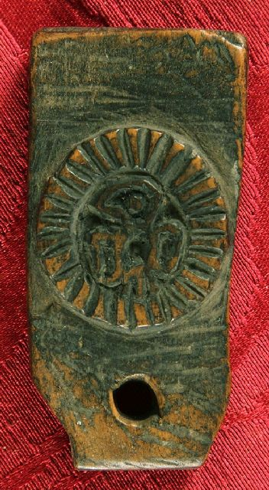
I pellegrini si facevano tatuare per testimoniare la loro partecipazione ai riti religiosi del Santuario. Praticato soprattutto in occasione di pellegrinaggi, era esercitato da quattro o cinque famiglie del luogo che ne tramandavano l’arte e gli strumenti. La serie completa lauretana, esposta all’interno del Museo-Antico Tesoro della Santa Casa, risulta composta di 63 tavole, attribuite ad un artigiano locale del secolo XVI, che recano incisi simboli devozionali o le immagini della Madonna, del Crocifisso, di taluni santi, e a volte anche motivi profani. L’uso andò avanti per secoli, malgrado le proibizioni della Chiesa.
Michela Zucca
Servizi Culturali

Slide 35
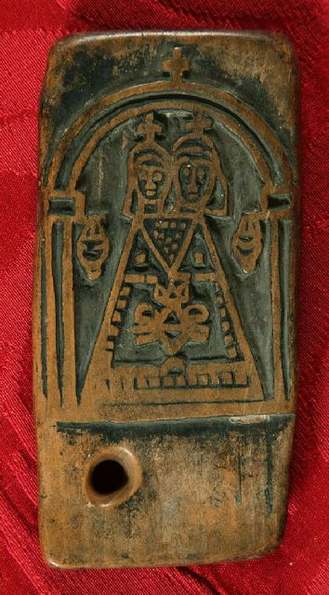
Questa popolazione così semplice, gentile e intelligente nella quale pare si siano confuse e quasi adagiate le civiltà umbra ed etrusca, ha l’uso di tatuarsi; gli uomini singolarmente: ed è facile scoprirlo, perché si tatuano in genere le braccia verso il polso. L’osservatore rimane sorpreso di vedere nei lavoratori dei campi, colle maniche rimboccate, questi segni simbolici di colore turchino: una figura, un motto, una croce e i simboli della Passione, e uno o due cuori trafitti, talvolta sottostanti ad una croce piantata sopra un globo, talvolta ad una stella; poi un millesimo, eterno, incancellabile non ti scordar di me, come dice la canzone.
La Madonna rappresentata come l’arcaica Dea Doppia
Michela Zucca
Servizi Culturali

Slide 36
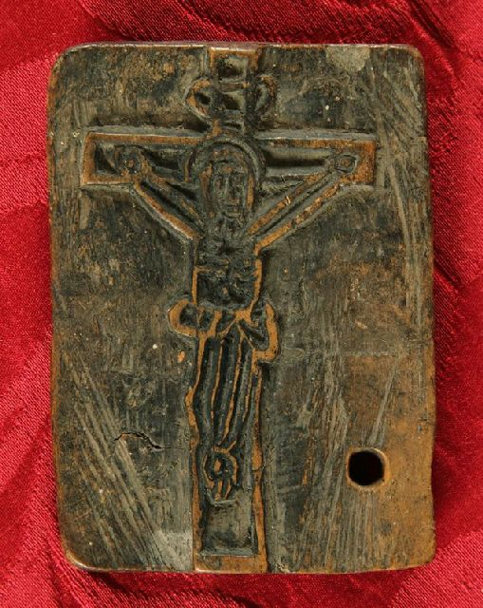
La cosa par così naturale ed è così comune che non se ne parla neppure. Difatti, che io mi sappia, nessuno del paese ha mai accennato a questa strana usanza, particolare ad una ragione, e che ha e deve necessariamente avere una importanza etnografica e storica di primo ordine.
Michela Zucca
Servizi Culturali

Slide 37
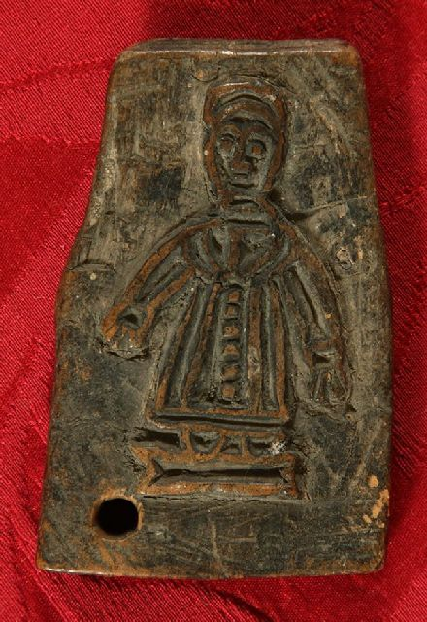
Anche perché, come scopre ben presto l’etnografa, la varietà e la tipologia dei tatuaggi non hanno nulla a che fare con il leggendario avvenimento della traslazione della Santa Casa. Lei attribuisce l’origine dell’iso dei tatuaggi alle stigmate di san Francesco, che visse là; poi nota la presenza di una simbologia strana, e contraria all’ortodossia ecclesiastica: santa Chiara rappresentata con la pisside, la coppa, uno degli emblemi del potere cristiano ma anche un attributo della Dea. Con ogni evidenza a Loreto, i tatuaggi si facevano da migliaia di anni, in onore della Gran Madre…..
San Francesco che riceve le stigmate
Michela Zucca
Servizi Culturali

Slide 38
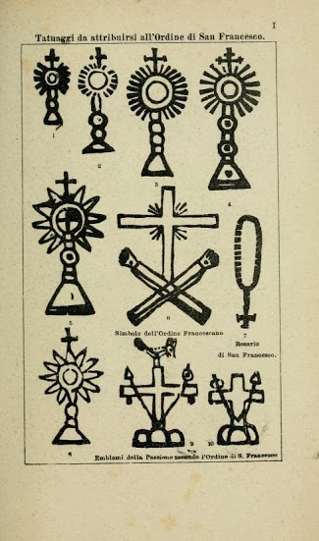
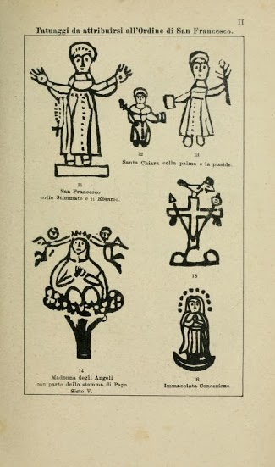
Tatuaggi dell’ordine di San Francesco: alcuni di questi col sant’ d’Assisi non c’entrano
Michela Zucca
Servizi Culturali

Slide 39
Questi due tatuaggi contengono importanti segni matriarcali: la Madonna dell’albero, in questo caso un pero, simbolo di Afrodite dea dell’amore per la forma evocativa del frutto, simile al ventre femminile e qui presente in due esemplari che sembrano uova; e la Madonna sulla mezza luna, attributo di Artemide/Diana, dea nera della foresta e degli animali selvaggi, protettrice delle partorienti ed erede diretta della Gran Madre nera paleolitica.
Michela Zucca
Servizi Culturali

Slide 40
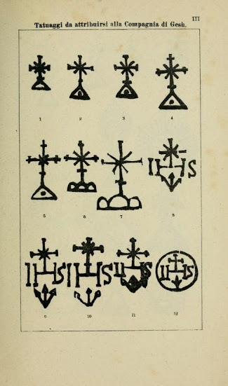
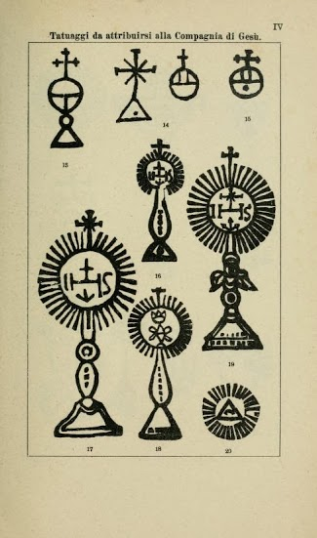
A quanto pare, ci si tatuava in nome dei Francescani e dei Gesuiti.
Il richiamo ai due ordini monacali potrebbe indicare che anticamente
I religiosi si tatuavano, o che fossero proprio loro, come i monaci
Tatuatori di Gerusalemme, a praticare l’arte e a tatuare.
Michela Zucca
Servizi Culturali

Slide 41
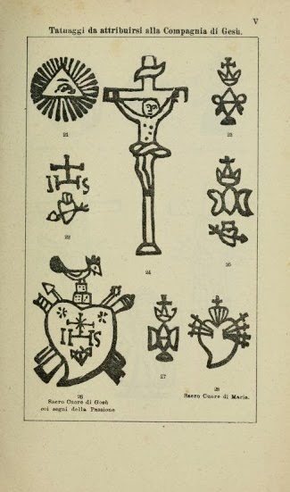
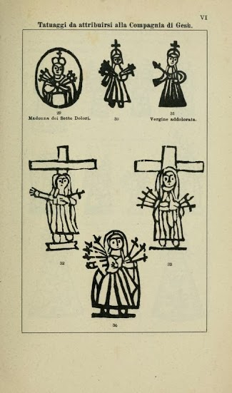
Anche la rappresentazione della Madonna crocifissa è tendenzialmente eretica, anche se la portata eversiva della raffigurazione è alleggerita dai soliti pugnali che la trafiggono.
Michela Zucca
Servizi Culturali

Slide 42
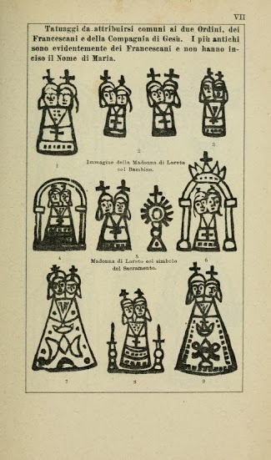
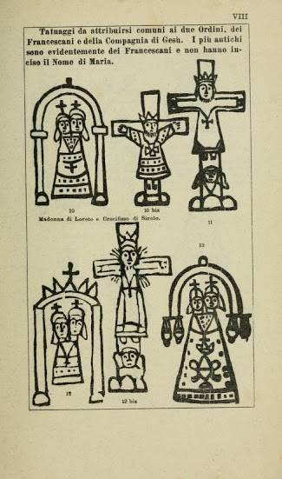
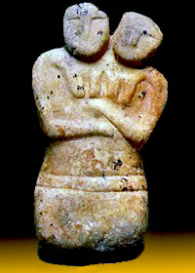
Anatolia, 6.000 a.C.
Quelle che vengono spacciate per madonne di Loreto col bambino, in realtà assomigliano moltissimo alle dee doppie preistoriche, di cui abbiamo rappresentazioni in ogni angolo d’Europa dal Paleolitico in poi. Sono le stesse dee che, presumibilmente, portano i tatuaggi o fanno tatuare.
Michela Zucca
Servizi Culturali

Slide 43
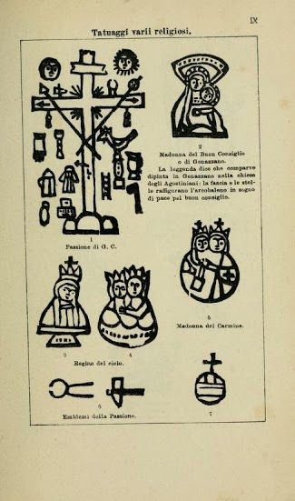
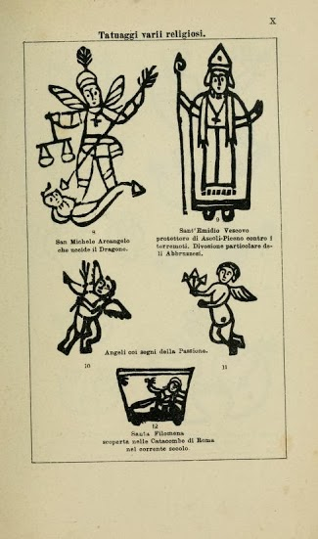
I segno della Passione di questi “angeli” sembrano le frecce di Cupido….
Michela Zucca
Servizi Culturali

Slide 44
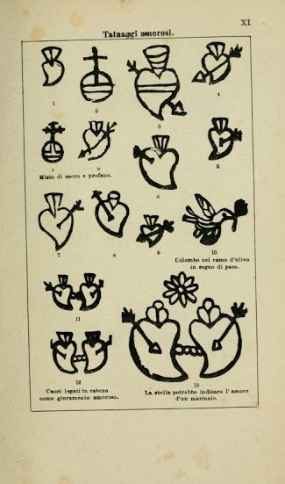
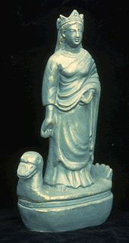
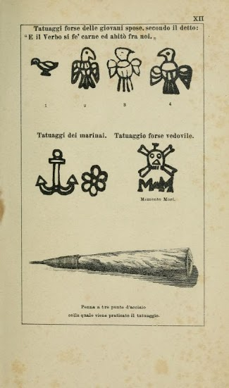
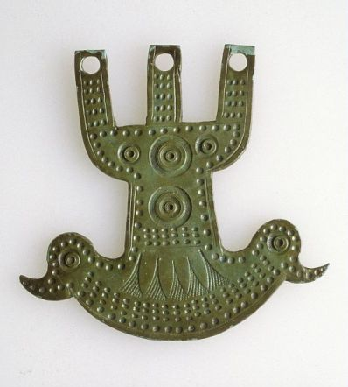
Gli uccelli, riservati alle giovani spose, potrebbero simboleggiare la fertilità ma anche riprendere l’iconografia arcaica della Dea uccello, testimoniata non solo nella preistoria, epoca in cui è ubiquitaria, ma anche fra i Celti, come nella rappresentazi9one di Sequana (la Sernna) ma anche della placchetta di Breno.
Michela Zucca
Servizi Culturali

Slide 45
Caterina Pigorini si spense a Roma nel 1924, dopo una lunga malattia che l’aveva colpita una decina di Anni prima, qualche mese prima del fratello. Il museo di Roma è dedicato soltanto a lui, come spesso accade quando a lavorare su uno stesso argomento sono un uomo e una donna….
Michela Zucca
Servizi Culturali

Slide 46
Grazie
Michela Zucca
Servizi Culturali

